Slide 1
ΤΑ ΡΑΣΑ ΚΑΝΟΥΝ Ή ΔΕΝ ΚΑΝΟΥΝ ΤΟΝ ΠΑΠΠΑ;
Εργασία στη Δραματική Ποίηση
Ευριπιδη ελενη

Slide 2
Ονοματεπώνυμο μαθητή: Άγγελος Δήμας
Τμήμα: Γ1
Όνομα σχολείου: Πρότυπο γυμνάσιο Αγίων Αναργύρων
Σχολικό έτος: 2021-2022

Slide 3
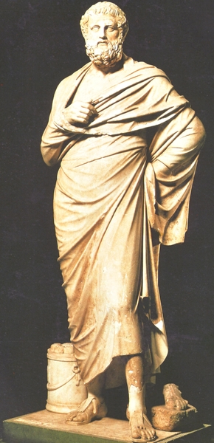
Η ιστορία, ο ρόλος και η σημασία του ενδύματος από τα αρχαία χρόνια μέχρι σήμερα.
Από την παλαιολιθική κιόλας εποχή οι άνθρωποι ξεκίνησαν να αντιλαμβάνονται πως πρέπει να καλύψουν το σώμα τους για να επιβιώσουν από τα καιρικά φαινόμενα. Στην αρχή με φύλλα δέντρων και κλαδιά και αργότερα με δέρματα ζώων.
Μεταφερόμαστε λοιπόν στην αρχαία Ελλάδα όπου οι άνθρωποι κατασκεύαζαν τα ενδύματα τους είτε στο σπίτι είτε σε ομάδες σε κάποιο <<εργαστήριο>>. Το βασικό τους ένδυμα ήταν το λευκό και συνήθως το ύφασμα ήταν διαφανές. Επιπλέον τα τελειώματα τους στολιζόταν με κάποιο κόσμημα ανάλογα με την περιοχή στην οποία βρίσκονταν.
Αρχαιοελληνική ενδυμασία

Slide 4
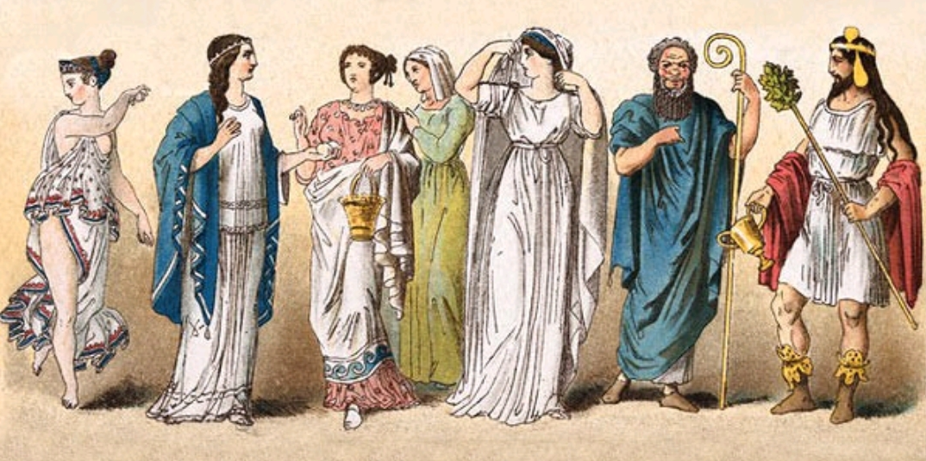
Προχωρώντας στα χρόνια το ένδυμα αρχίζει να αποκτά σημαντικό ρόλο στη ζωή των ανθρώπων καθώς μπορεί να αναδεικνύει την οικονομική τους κατάσταση, την κοινωνική τους τάξη ακόμα και τη μόρφωση την οποία έχουν λάβει. Οι άνθρωποι ξεκινούν να ερμηνεύουν τα ενδύματα που φορούν διαφορετικά. Ακόμα και τα κοσμήματα αποκτούν σημασία.

Slide 5
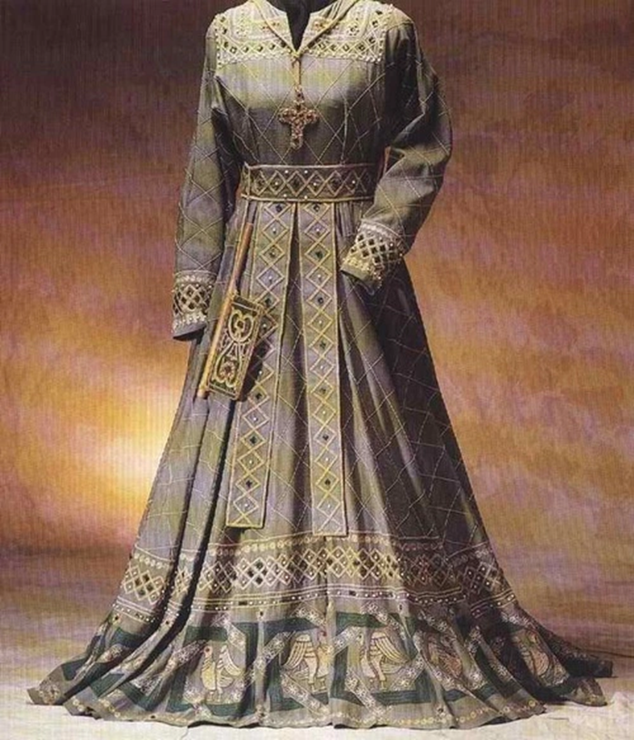
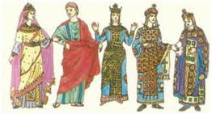
Η ιστορία, ο ρόλος και η σημασία του ενδύματος από τα αρχαία χρόνια μέχρι σήμερα.
Επίσης στο Βυζάντιο το ένδυμα καθορίζει την τάξη του ατόμου. Οι άνθρωποι των κατώτερων τάξεων αναγκάζονταν να παρασκευάσουν μόνοι τους τα ρούχα τους. Οι Βυζαντινοί φορούσαν μικρού μήκους ενδύματα και κάλυπταν το σώμα τους με κάποιον μανδύα με σκοπό να έχουνε μεγάλο εύρος κίνησης. Οι πλούσιοι κάτοικοι του Βυζαντίου ύφαιναν περίπλοκα σχέδια σε ιδιαίτερα υφάσματα καθώς δεν χρειαζόταν να τα φτιάξουν οι ίδιοι μετά από πολύ κόπο. Επιπλέον, αρκετά γνωστό χαρακτηριστικό της εποχής ήταν τα χρώματα. Το χρώμα του αυτοκράτορα ήταν η πορφύρα δηλαδή το σκούρο κόκκινο. Παράλληλα χρώματα όπως το μαύρο απεικόνιζαν το πένθος ενώ το λευκό την αγνότητα.

Slide 6
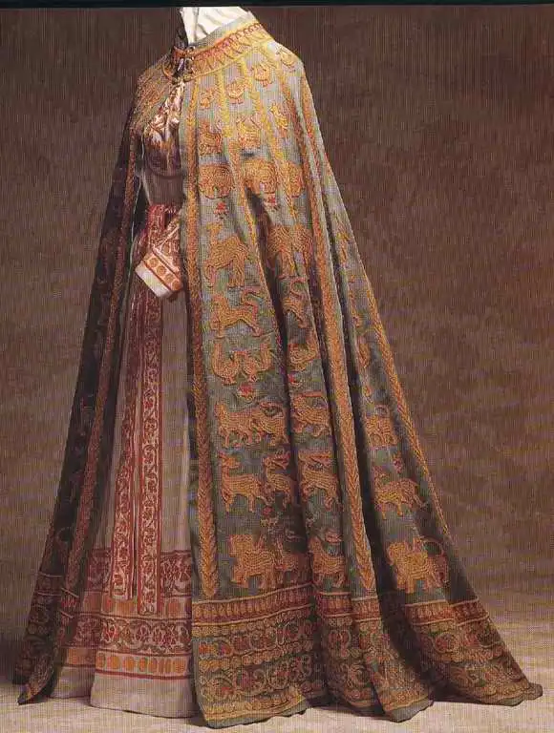
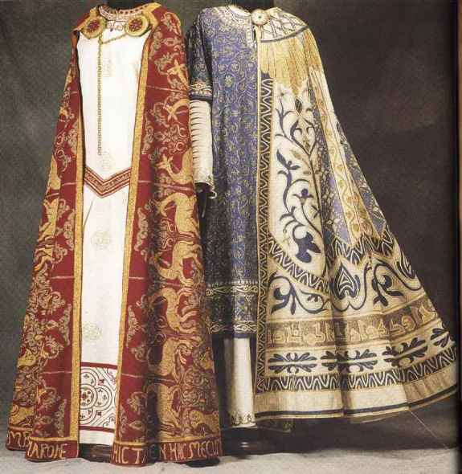

Slide 7
Η ιστορία, ο ρόλος και η σημασία του ενδύματος από τα αρχαία χρόνια μέχρι σήμερα
Μετά από το πέρασμα τόσων χρόνων και την επιρροή διάφορων γεγονότων και εποχών όπως η αναγέννηση, η εποχή του ρομαντισμού και άλλα, φτάνουμε σήμερα στον 21^{ο} αιώνα. Η Ελλάδα επηρεασμένη από τα δυτικά κράτη και προσπαθώντας να διατηρήσει το παραδοσιακό της στοιχείο, δυστυχώς δεν εξελίχθηκε στον χώρο της μόδας όσο θα έπρεπε. Οι άνθρωποι συνεχίζουν να κατακρίνουν τις στιλιστικές επιλογές τόσο των διασήμων όσο και του απλού κόσμου καθώς το μυαλό τους είναι ακόμα γεμάτο προκαταλήψεις. Παρόλα αυτά υπάρχουν άνθρωποι που συνεχίζουν να διαπρέπουν στον τομέα της μόδας αφήνοντας τα σχόλια του κόσμου σε δεύτερη μοίρα.

Slide 8
Χωρία όπου γίνεται αναφορά στην ενδυμασία του Μενέλαου και σχολιασμός τους.
Α’ Επεισόδιο, 1^{η} Σκηνή, στ. 477-481
Τώρα με τυραννά σκληρά η ανάγκη˙
ψωμί δεν έχω ή ρούχο, καθώς δείχνουν
τ’ απομεινάρια από το καραβίσιο
πανί που ’ μαι ζωσμένος˙ τους χιτώνες,
τα λαμπρά πέπλα η θάλασσα κατάπιε
Ο Μενέλαος σε αυτούς τους στίχους μας πληροφορεί για το πώς κατέληξε σε αυτή την κατάσταση με αυτά τα ρούχα. Όμως με αυτή την εμφάνιση περνάει απαρατήρητος από τη γερόντισσα.

Slide 9
Χωρία όπου γίνεται αναφορά στην ενδυμασία του Μενέλαου και σχολιασμός τους.
Α’ Επεισόδιο, 3^{η} Σκηνή, στ. 571-575
Χειρότερο κακό άλλο δεν υπάρχει
να ζητιανεύω εγώ ένας βασιλέας
απ’ άλλον βασιλιά˙ το θέλ’ η ανάγκη.
Πολύ σοφός –όχι δικός μου29– λόγος˙
η πιο μεγάλη δύναμή ’ναι η ανάγκη.
Μέσω αυτών των στίχων απομυθοποιείται τελείως ο ήρωας παρόλο που δεν υπάρχει κάποια άμεση αναφορά στα ρούχα του.

Slide 10
Χωρία όπου γίνεται αναφορά στην ενδυμασία του Μενέλαου και σχολιασμός τους.
Β’ Επεισόδιο, 1^{η} Σκηνή, στ. 605-606 και 616
Μ’ όψη αγριεμένη
κάποιος με κυνηγά για να με πιάσει.
Όμως η φορεσιά σου έτσι σε δείχνει.
Η Ελένη δεν καταφέρνει να αναγνωρίσει τον σύντροφο της λόγω των ρούχων καθώς και τα απεριποίητα μαλλιά και μούσια του την δυσκολεύουν.

Slide 11
Χωρία όπου γίνεται αναφορά στην ενδυμασία του Μενέλαου και σχολιασμός τους.
Γ’ Επεισόδιο, στ. 1369
Τίποτα δε γνωρίζω, ετούτος ξέρει.
Η άθλια εμφάνιση του Μενέλαου βοηθάει να πείσει τον Θεοκλύμενο πως είναι ναυαγός.

Slide 12
Ο ρόλος της ενδυμασίας του Μενέλαου στην εξέλιξη και τη δραματική οικονομία του έργου.
Η απομυθοποίηση του βασιλιά:
Με την ενδυμασία του Μενέλαου σε συνδυασμό με τη συμπεριφορά του φτάνουμε στο σημείο της αποκαθήλωσης του ήρωα. Από ένδοξος βασιλιάς σε έναν ζητιάνο ντυμένο με κουρέλια.

Slide 13
Ο ρόλος της ενδυμασίας του Μενέλαου στην εξέλιξη και τη δραματική οικονομία του έργου.
Η επίτευξη του σχεδίου:
Ο Μενέλαος χάρη στην ρακένδυτη εμφάνιση του καταφέρνει να μην γίνει αντιληπτός από τη γερόντισσα. Το πιο σημαντικό κομμάτι είναι πως χωρίς αυτά τα κουρέλια για ρούχα δεν θα είχε πείσει ποτέ τον Θεοκλύμενο πως είναι ναυαγός και το σχέδιο της Ελένης θα είχε ναυαγήσει.

Slide 14
Η αντίθεση του είναι και του φαίνεσθαι
Στην σημερινή κοινωνία ο θεσμός του φαίνεσθε έχει λεηλατήσει το είναι και την προσωπικότητα του ανθρώπου. Οι άνθρωποι κρίνουν κάποιον με βάση την εμφάνιση του βάζοντας ως πρότυπο την δίκια τους υποκειμενική τελειότητα. Άνθρωποι με εξαίσια προσωπικότητα καθημερινά μπορεί να χαρακτηριστούν αρνητικά χωρίς καν να τους έχει δοθεί η ευκαιρία να εκφραστούν. Συχνά συμβαίνει και το αντίθετο, άνθρωποι με άσχημο χαρακτήρα δεν γίνονται αντιληπτοί χάρης στην περιποιημένη τους εμφάνιση.

Slide 15
Τα ράσα κάνουν ή δεν κάνουν τον παπά;
Ολοκληρώνοντας, μετά από αυτήν την εργασία ενάγουμε το συμπέρασμα πως η ερώτηση αν τα ράσα κάνουν ή δεν κάνουν τον παπά, δεν μπορεί να απαντηθεί τόσο απλά. Οι άνθρωποι καθημερινά κρίνουν τους υπόλοιπους τις περισσότερες φορές με βάση την εμφάνιση τους. Όμως ακόμα και η εμφάνιση όπως είδαμε και στους στίχους της Ελένης μπορεί να σε εξαπατήσει

Slide 16
Τέλος παρουσίασης
Ευχαριστώ για την προσοχή σας

